Slide 1
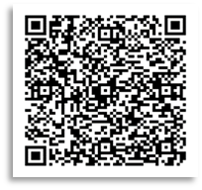
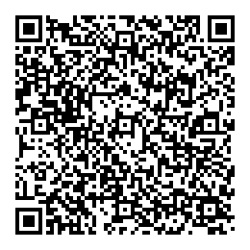
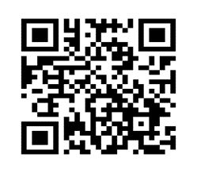
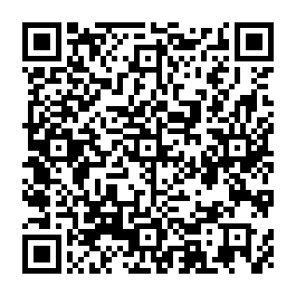
Хочешь попробовать себя в чем-то новом и интересном? Курсы английского? Робототехника? Театральная студия? Медиа-журналистика? А может туризм? Все эти и многие другие современные объединения стали доступны детям Ставропольского края всех возрастов!
Проект по созданию новых мест – это уникальная возможность для детей погрузиться в увлекательный мир конструирования роботов, 3D моделей, создания игр, возможность попробовать себя в роли героя пьесы или романа, а может взять первое в своей жизни интервью!
Уважаемые родители, не теряйте время, знакомьтесь с интерактивной картой, выбирайте свой муниципалитет и классную программу, переходите в информационную систему Навигатор и подавайте заявку на обучение для вашего ребенка! Новейшие программы, разработанные в рамках реализации мероприятия по созданию новых мест ждут именно вашего ребенка.
Запись на программы через информационную систему Навигатор или Госуслуги. Программы, реализуемые в рамках мероприятия по созданию новых мест, в информационной системе Навигатор отмечены имеют специальную отметку — участие программы в значимом проекте: Новые места в дополнительном образовании.
Точные даты начала подачи заявки на обучение по заинтересовавшей вас и вашего ребенка программе, необходимо уточнять в образовательной организации, реализующей программу.
По всем вопросам, связанным с записью и выбором программ можно обратиться в муниципальные опорные центры по телефонам горячей линии
ГИС «Навигатор дополнительного образования детей Ставропольского края» https://р26.навигатор.дети/
«Единый портал государственных и муниципальных услуг (функций)» Портал государственных услуг Российской Федерации (gosuslugi.ru)

